Slide 1
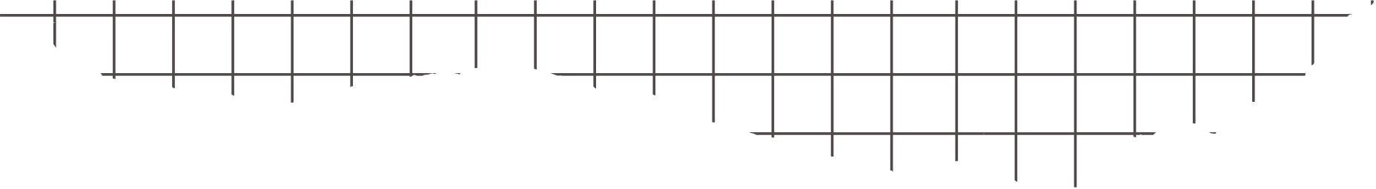




الفاقد التعليمي للصف الثالث متوسط
اعداد / منى الثبيتي

Slide 2


تحليل النتائج لإختبار الفصل الدراسي الثاني ‘

Slide 3
تحليل النتائج لإختبار الفصل الدراسي الثاني ‘

Slide 4


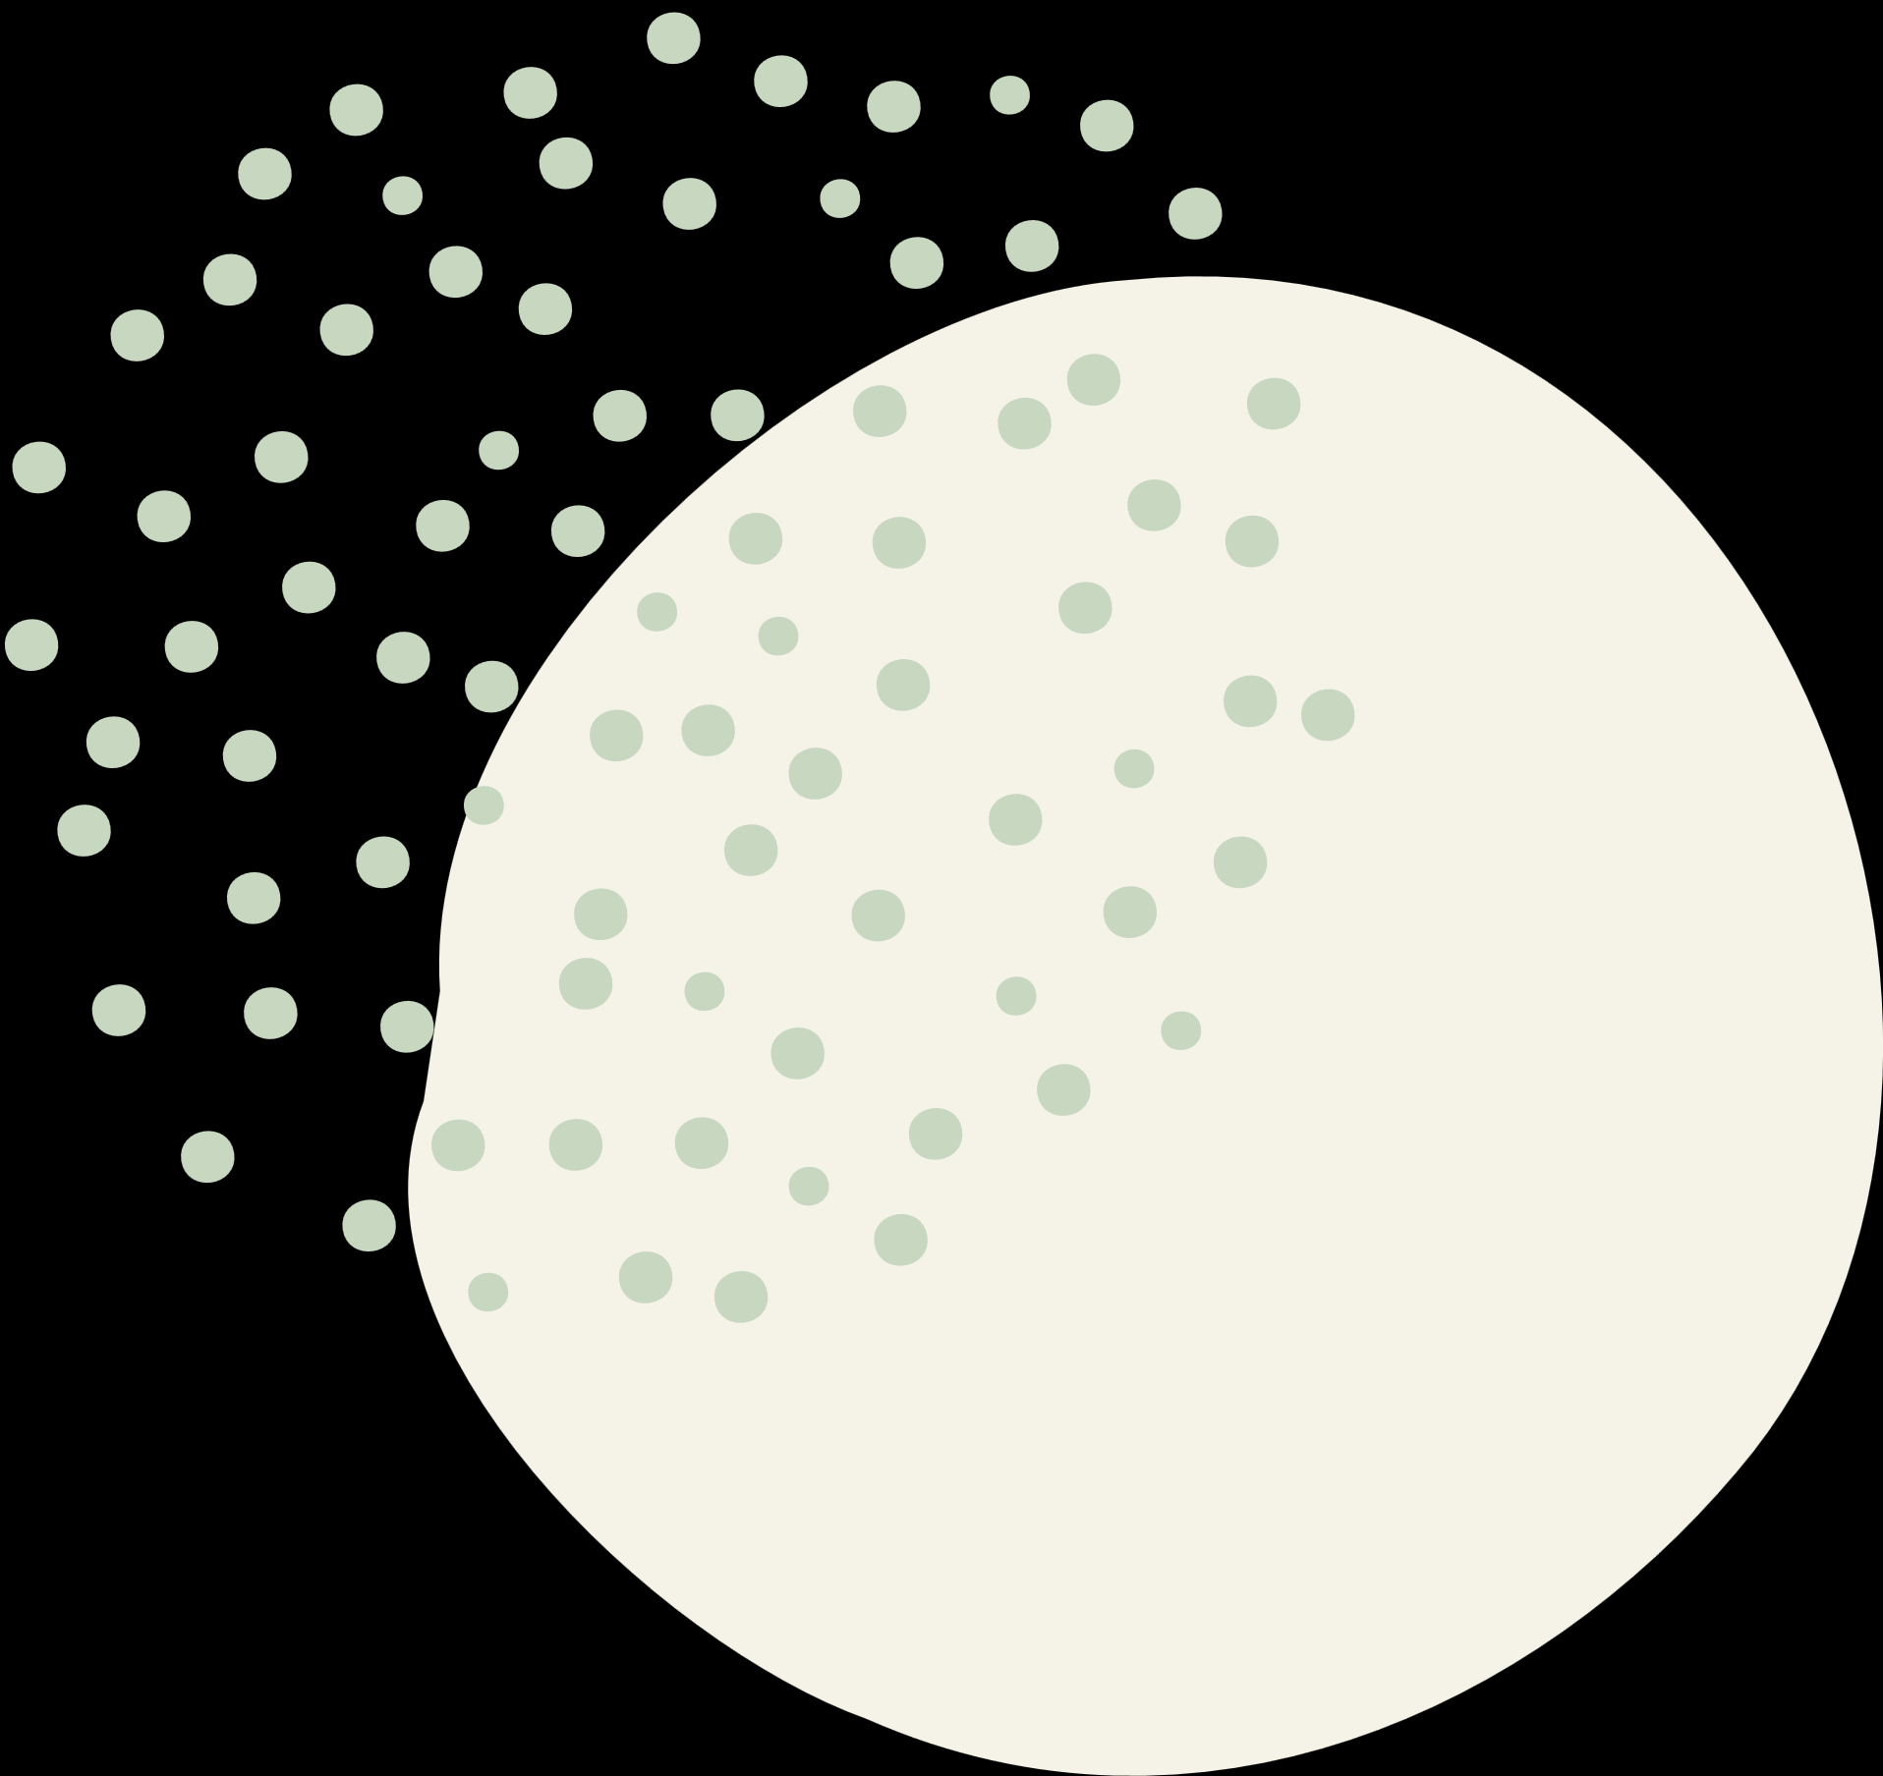
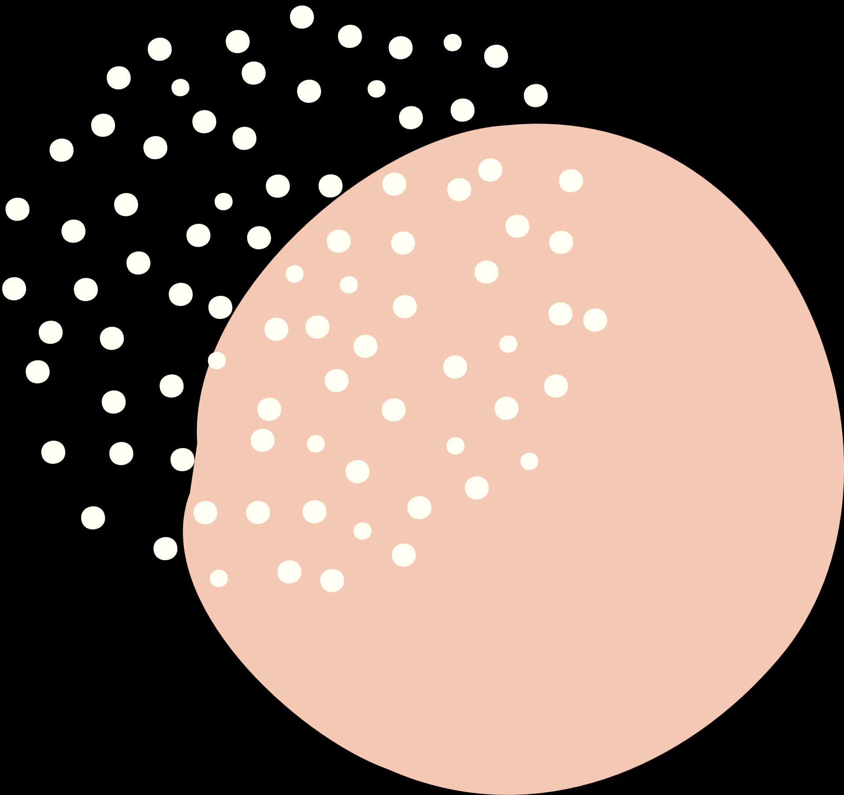

المهارات الأساسية المستهدفة في مؤشر
معالجة المهارات الأساسية للصف 3م الفصل الدراسي الثاني ،،

Slide 5
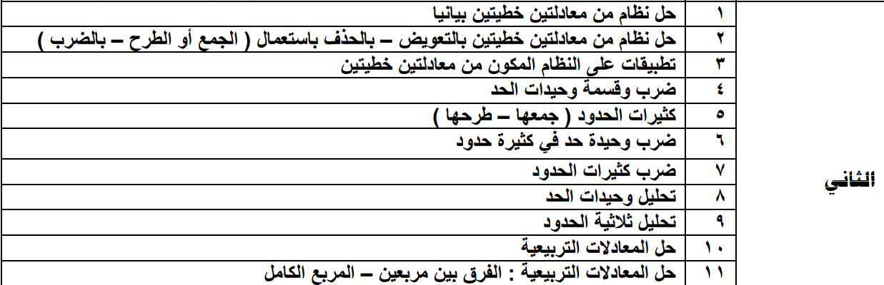

المهارات
الأساسية

Slide 6
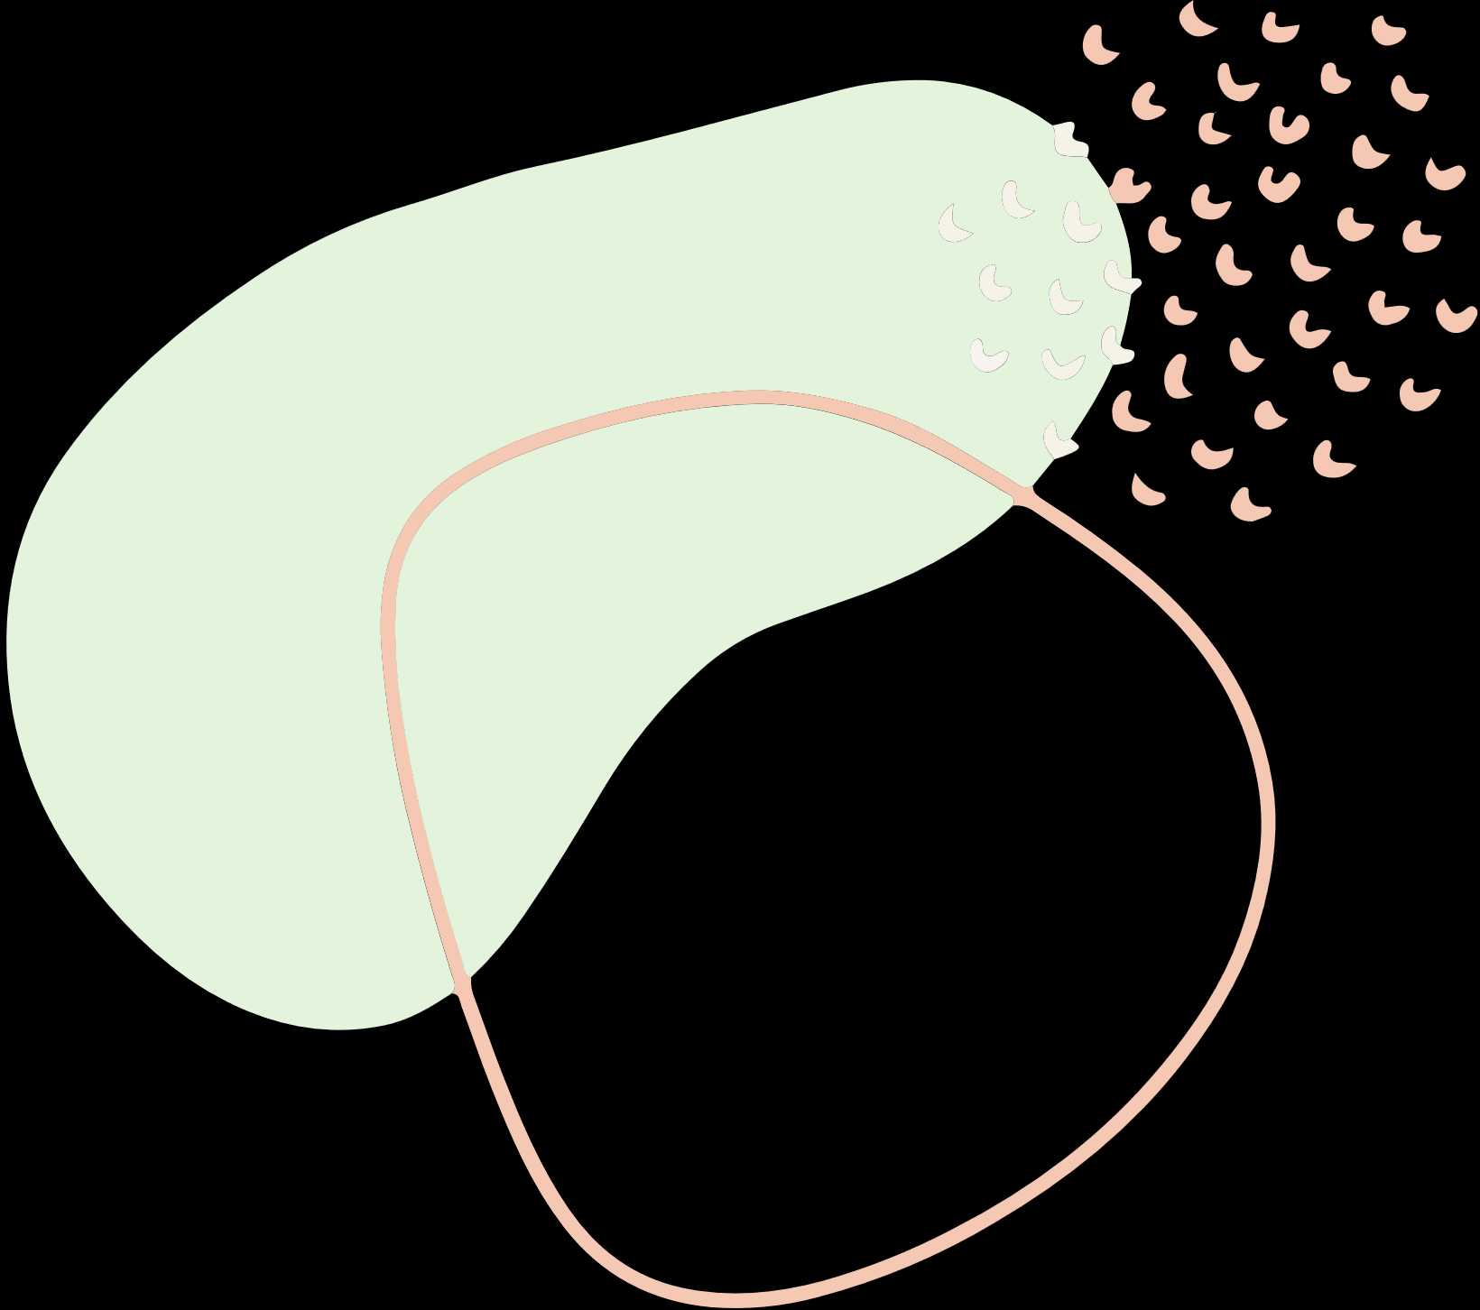
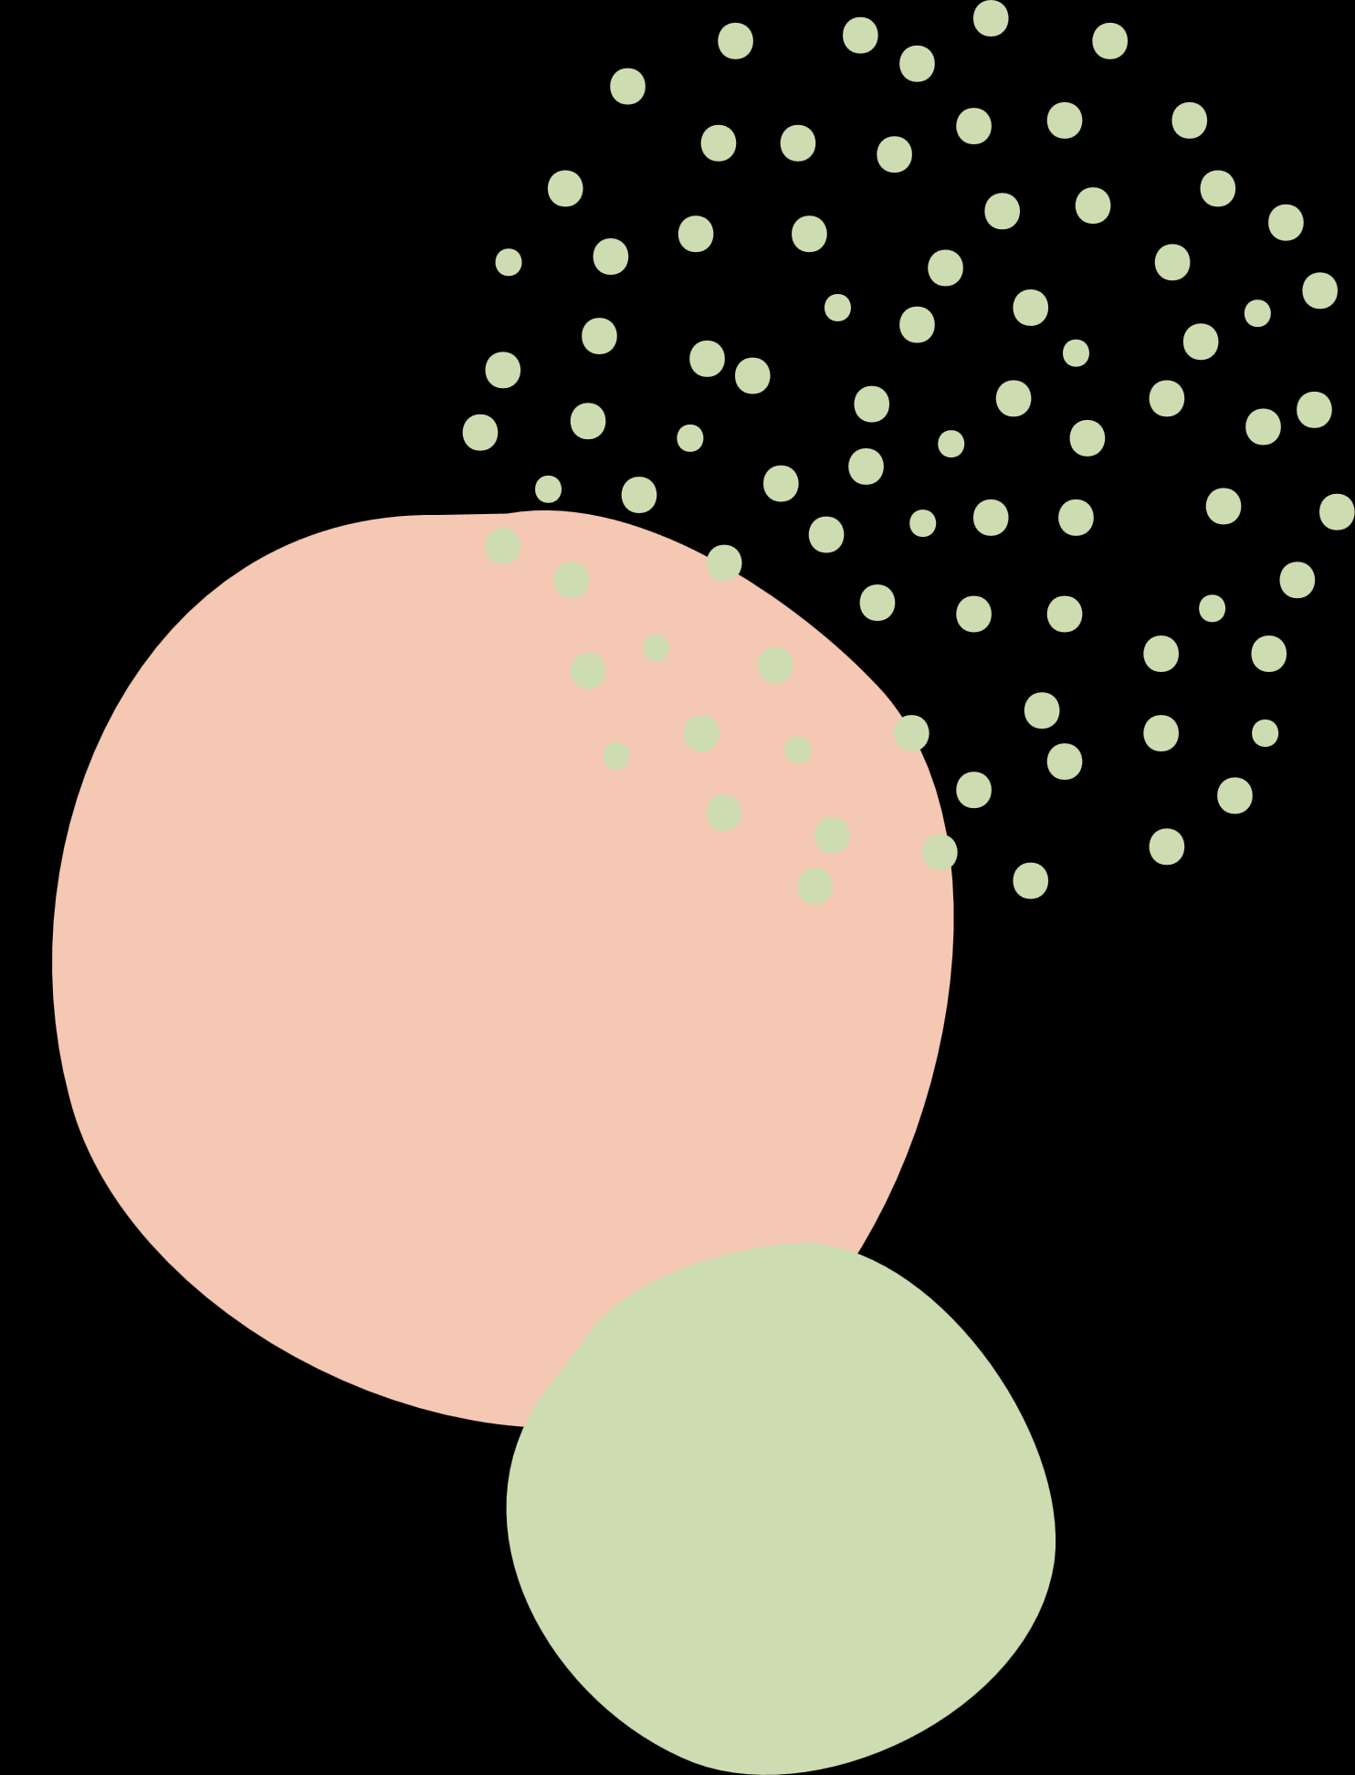
الخطة المقترحة ‘‘
1- تخصيص 5 د من الحصص لمعالجة المهارات المفقودة قدر الإمكان
2 - تفعيل استراتيجية التعلم التشاركي ( بالأقران )
3- تفعيل الإثراءات في منصة مدرستي
4- تفعيل منصة عين التعليمية
5- استخدام دائرة كولبز ( الاستقصاء )
6- أوراق عمل تفاعلية
7 – تفعيل مصادر الأنشطة الصفية للمعلم ( إعادة التعلم )
8- استخدام القنوات التعليمية المفيدة مثل ( أكادمية سعيد الشلوي وغيره )

Slide 7


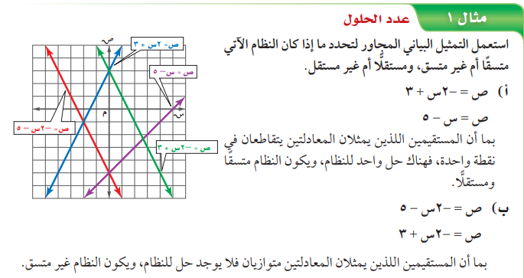


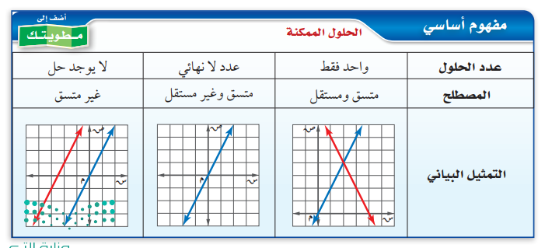
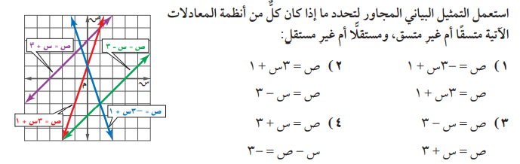

دائرة كولبز
ورقة عمل تفاعلية
التأمل
التطبيق
التعميم
التجربة

Slide 8
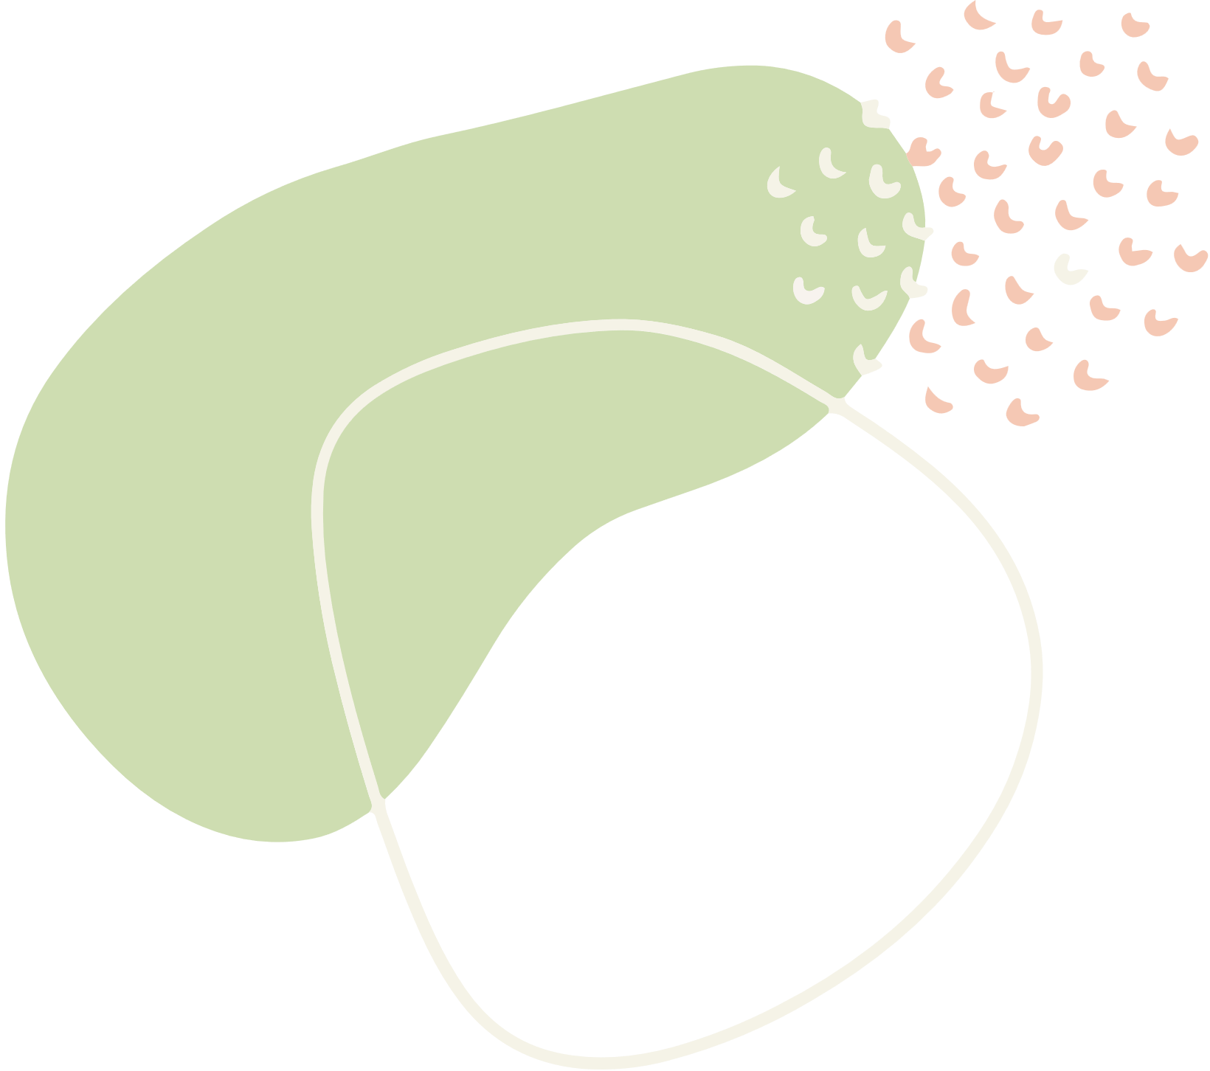
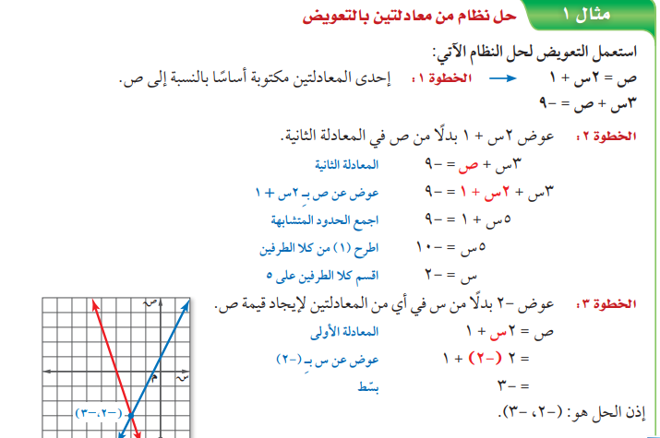
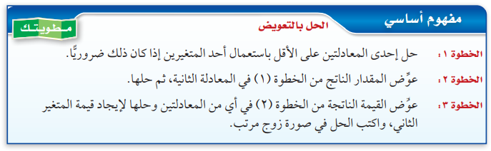
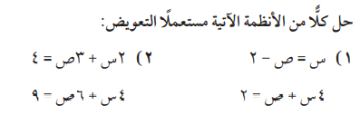
دائرة كولبز
ورقة عمل تفاعلية
التأمل
التطبيق
التعميم
التجربة

Slide 9

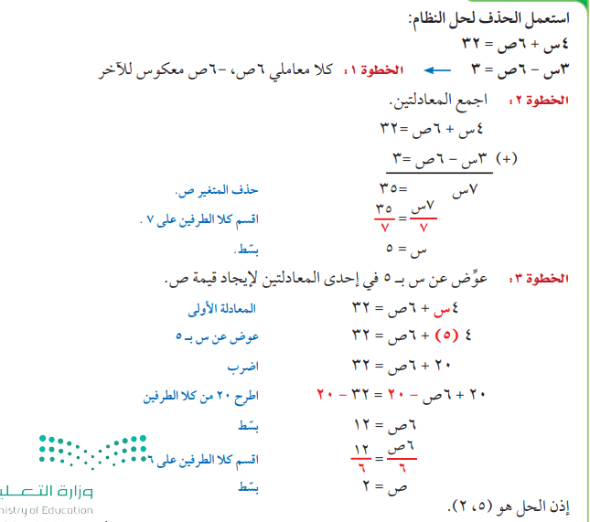
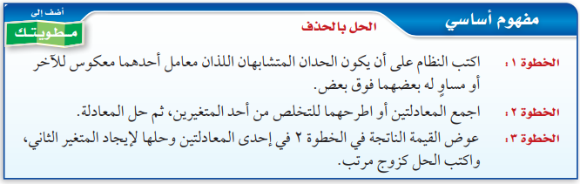
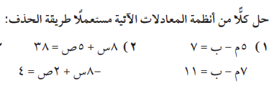

دائرة كولبز
ورقة عمل تفاعلية
التأمل
التطبيق
التعميم
التجربة

Slide 10

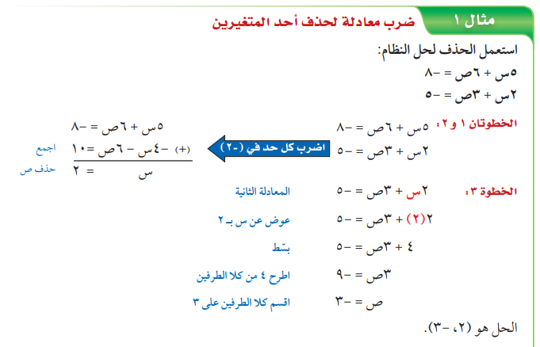
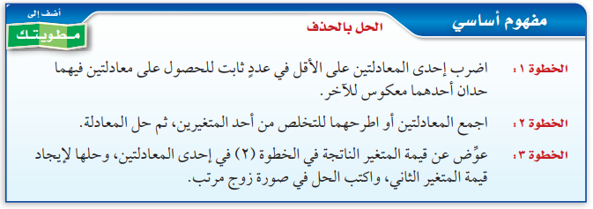
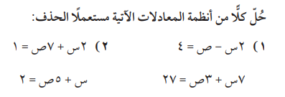
دائرة كولبز
ورقة عمل تفاعلية
التأمل
التطبيق
التعميم
التجربة

Slide 11
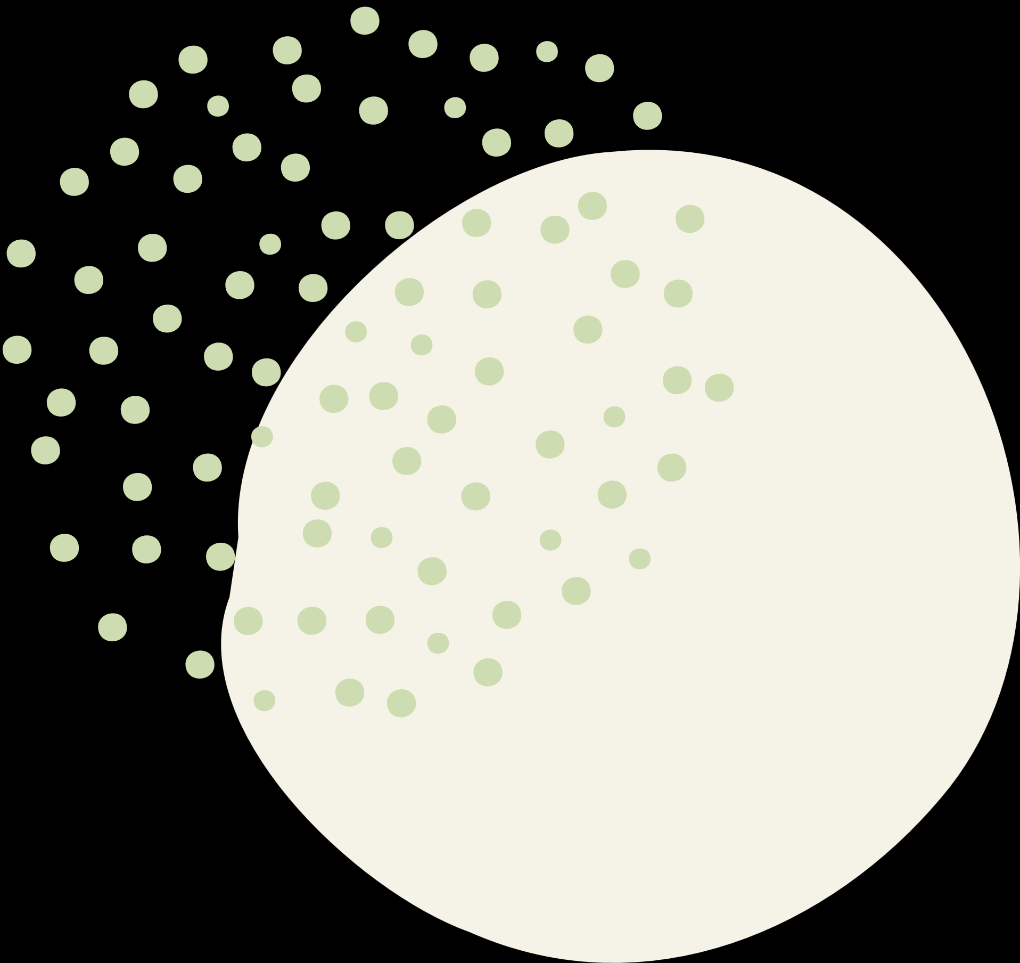
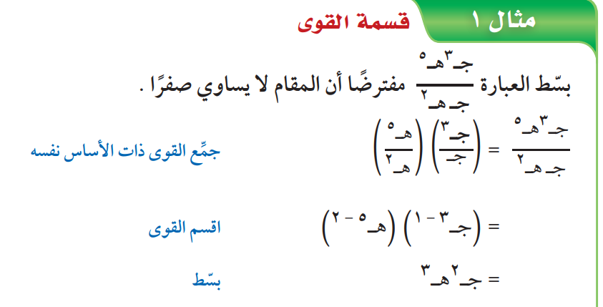

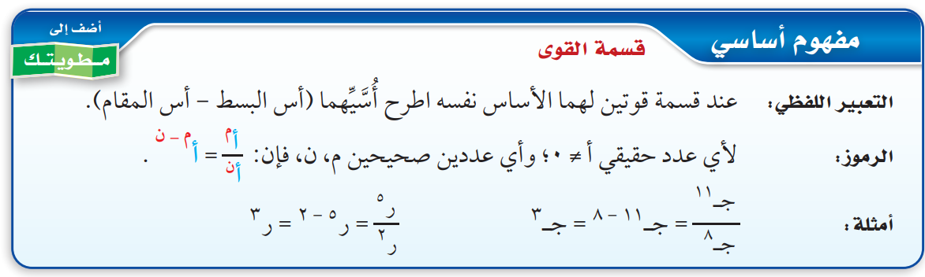
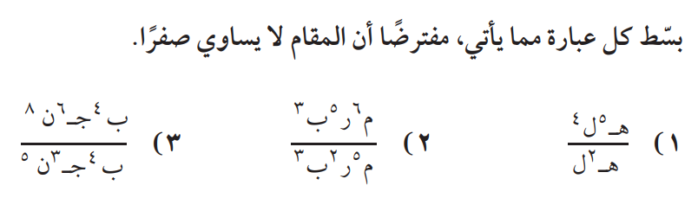

دائرة كولبز
ورقة عمل تفاعلية
التأمل
التطبيق
التعميم
التجربة

Slide 12
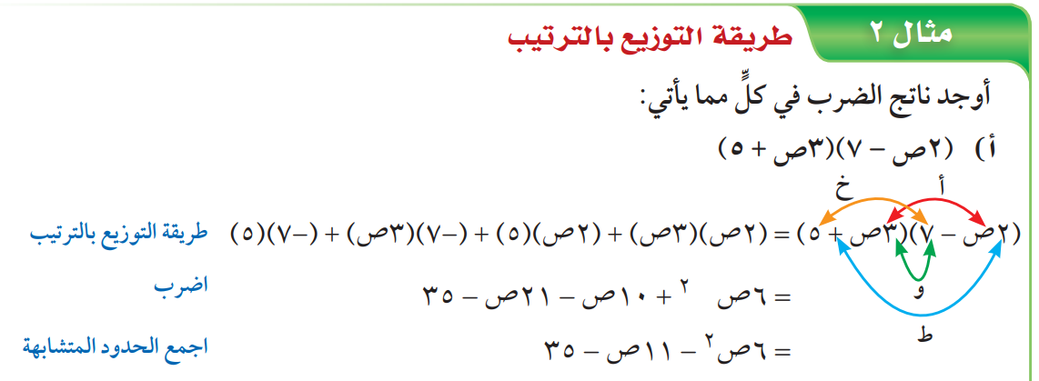
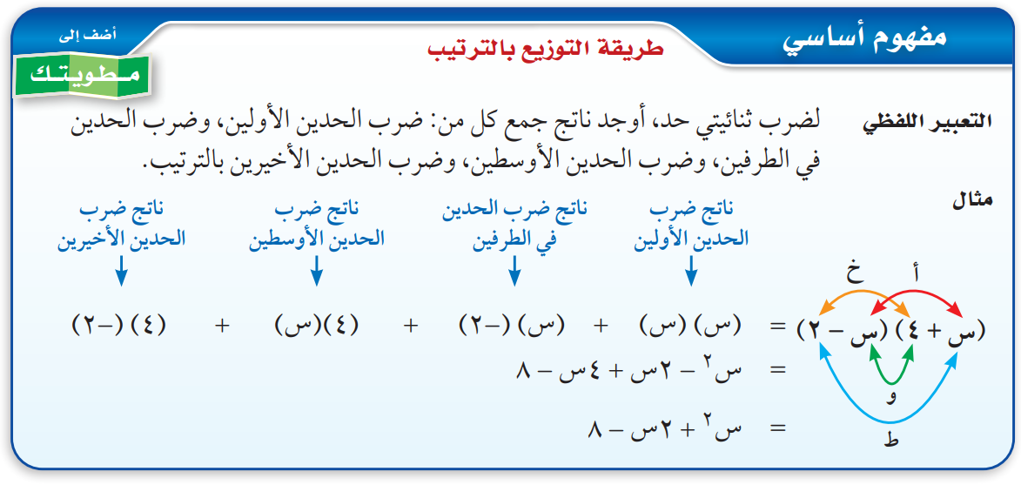
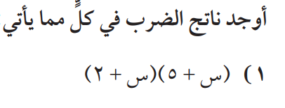
دائرة كولبز
ورقة عمل تفاعلية
التأمل
التطبيق
التعميم
التجربة

Slide 13
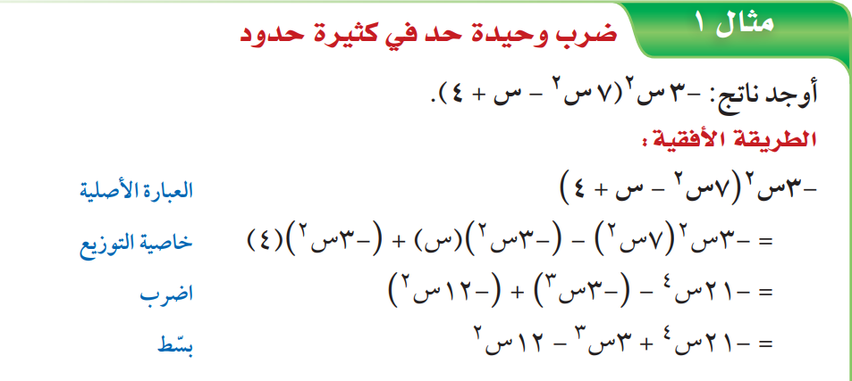


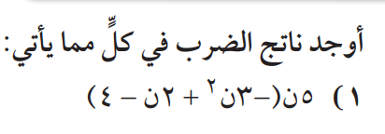
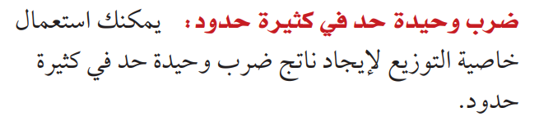
دائرة كولبز
ورقة عمل تفاعلية
التأمل
التطبيق
التعميم
التجربة

Slide 14
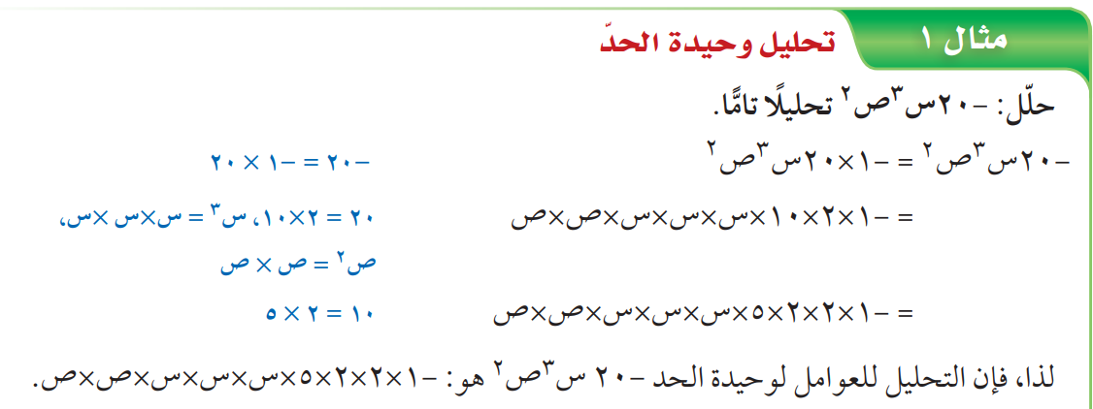
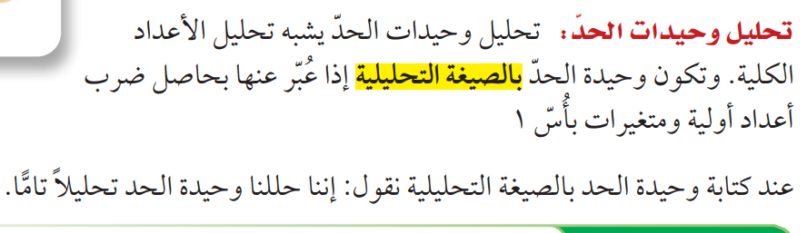
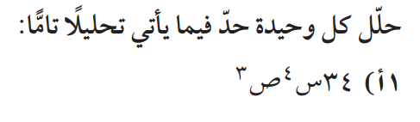
دائرة كولبز
ورقة عمل تفاعلية
التأمل
التطبيق
التعميم
التجربة

Slide 15
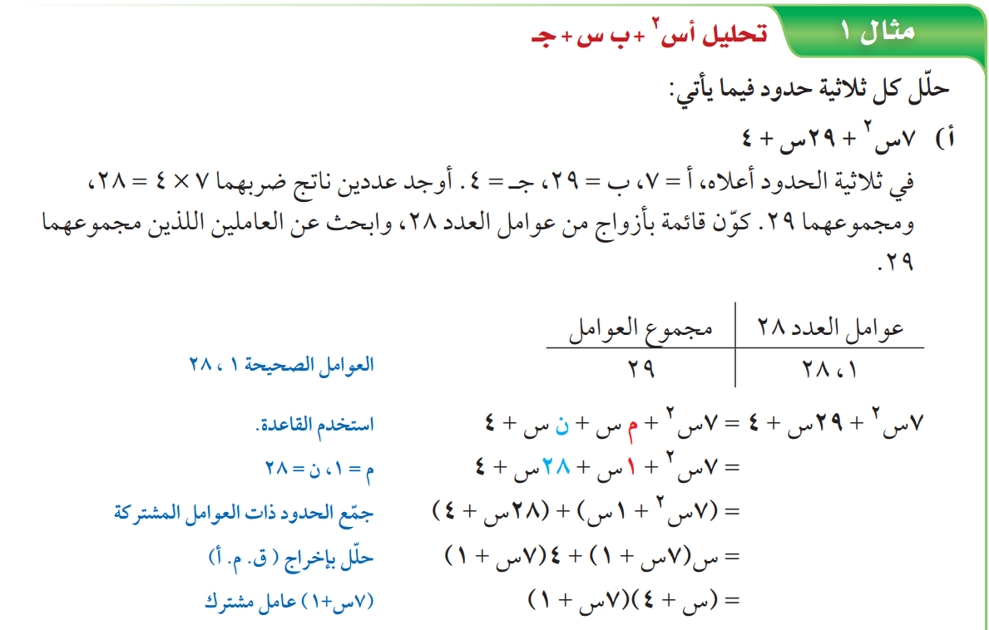
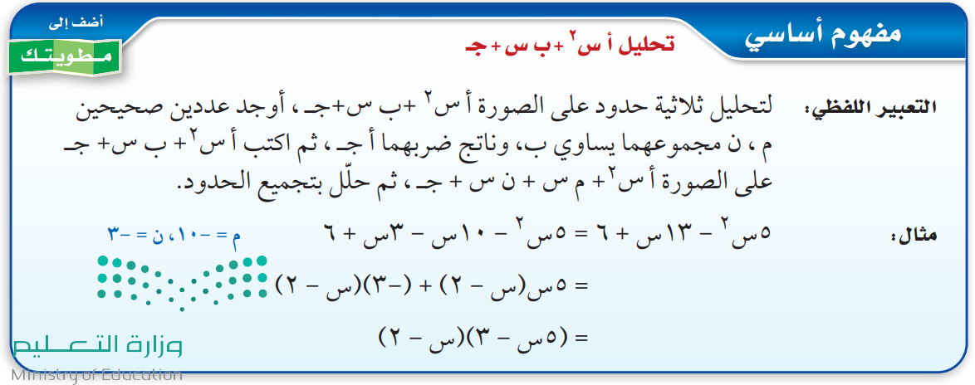
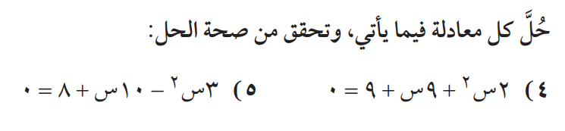
دائرة كولبز
ورقة عمل تفاعلية
التأمل
التطبيق
التعميم
التجربة

Slide 16
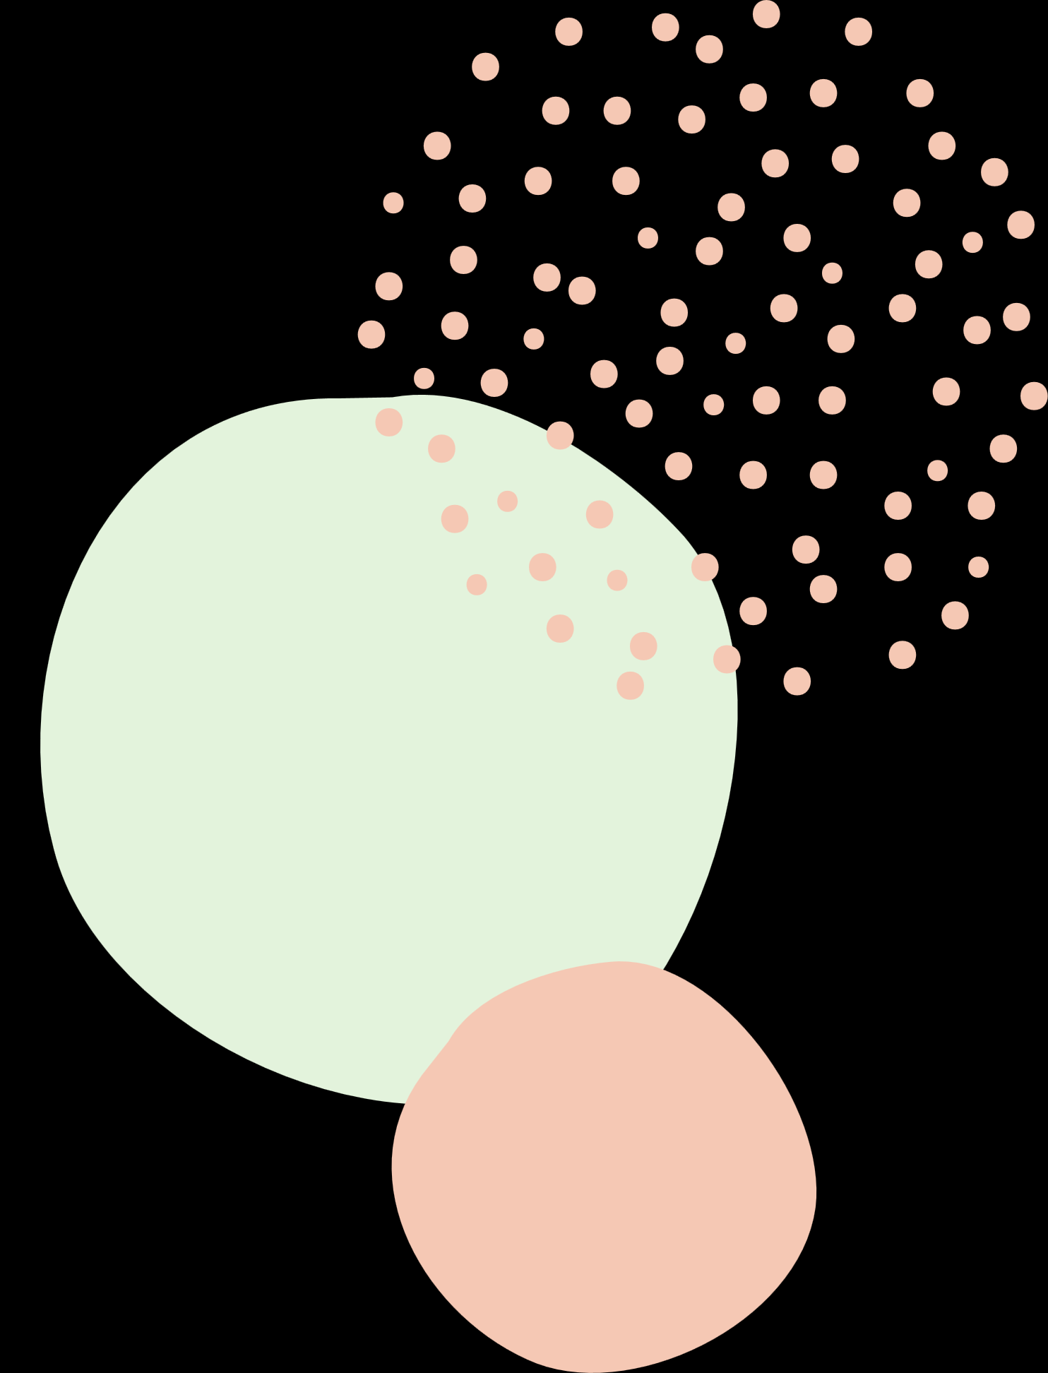
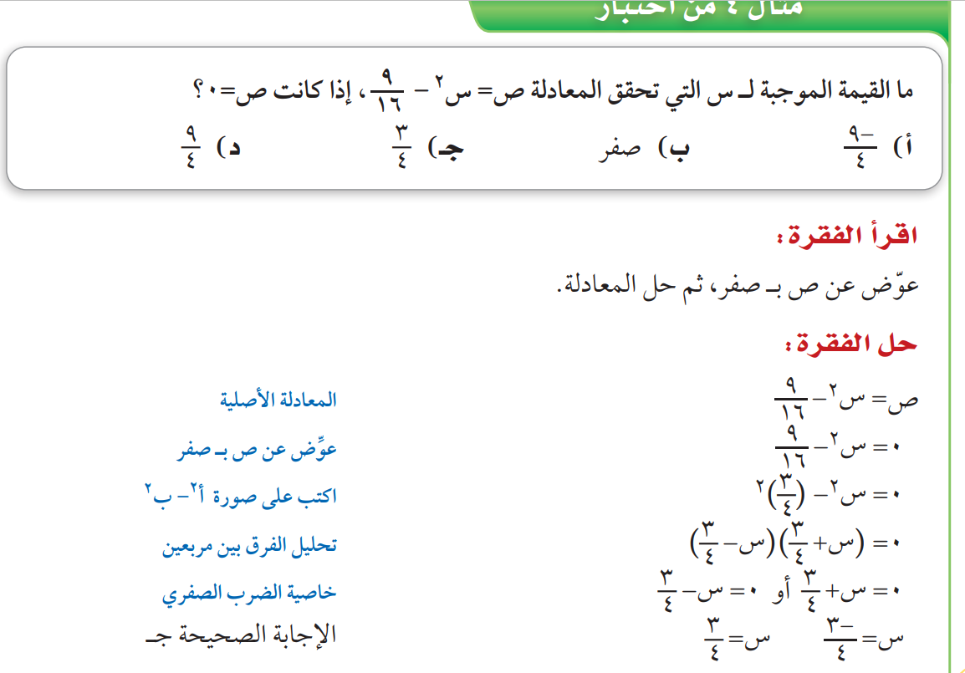
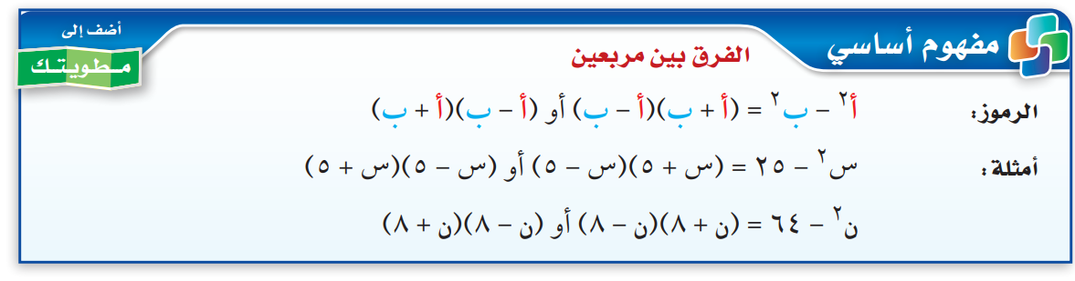
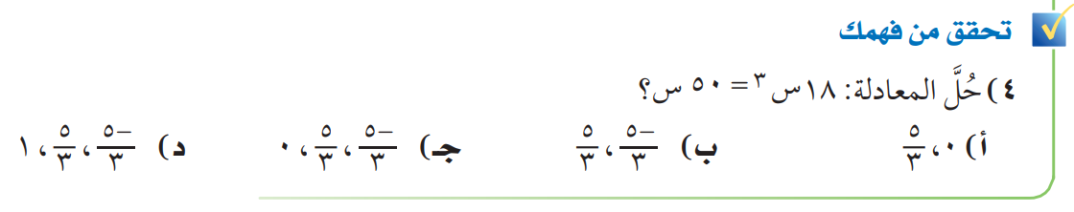
دائرة كولبز
ورقة عمل تفاعلية
التأمل
التطبيق
التعميم
التجربة

Slide 17
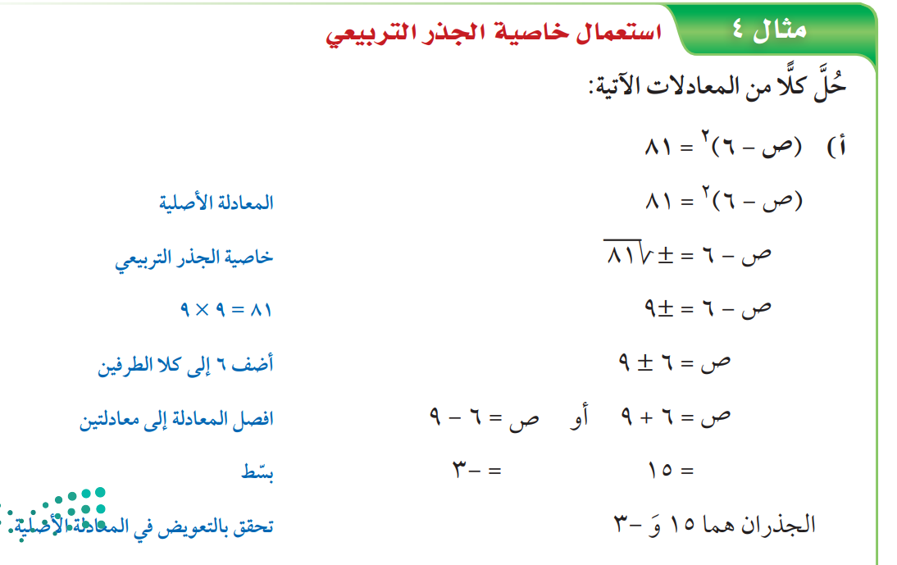
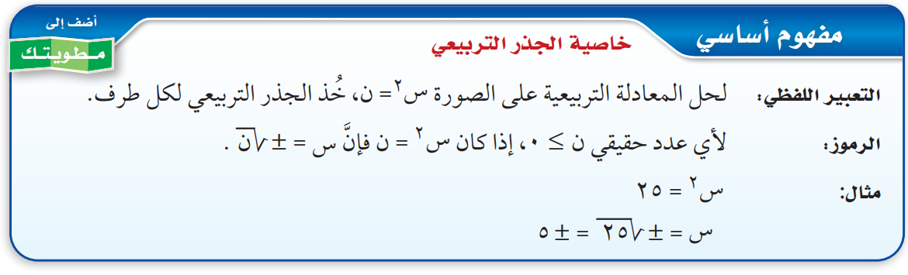
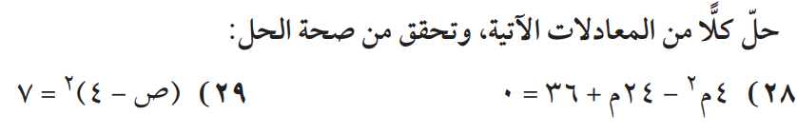
دائرة كولبز
ورقة عمل تفاعلية
التأمل
التطبيق
التعميم
التجربة

Slide 18



منصة عين التعليمية
اضغط على الملصق لمتابعة المنصة

